Slide 1

Data science, pero, ¿por dónde empiezo?
Víctor Valero Big Data Scientist en StratioDB

Slide 2
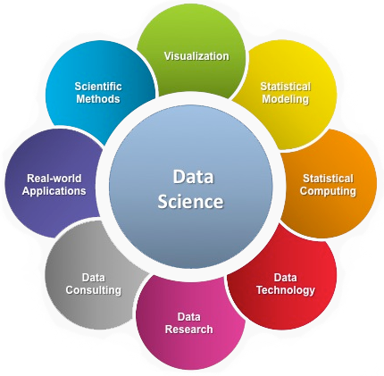
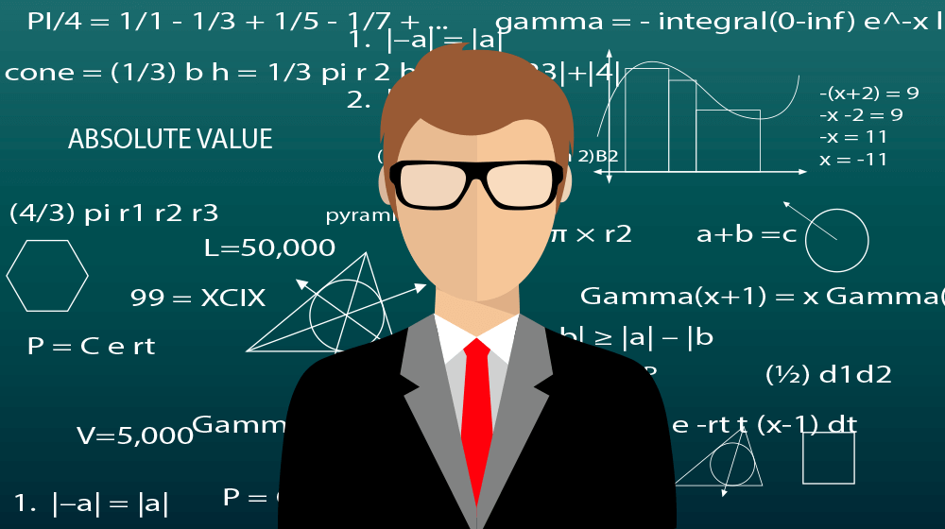
Presentación

Slide 3
¿Qué NO es Data Science?
No es Big Data
No es estadística
No es programar con datos
No es Inteligencia Artificial ni Machine Learning

Slide 4
¿Qué es Data Science?
Campo multidisciplinar que se encarga de la obtención, transformación y explotación de los datos.
Parte de los datos para extraer información y convertirlo en conocimiento.
Disciplinas :
Estadística
Desarrollo de software
Machine learning Visualización de datos
Experiencia en el área de negocio

Slide 5
Roles del mundo de los datos
Arquitecto de datos: Diseña y construye las plataformas de procesamiento de datos. Integra tecnologías para dar soporte a los requisitos que se deben cubrir.
Ingeniero de datos: Prepara y cruza los datos, ofrece soluciones para dar eficiencia a sus procesos. Construye los datos que serán consumidos.
Analista de datos: Transformación y limpieza de datos, realiza análisis descriptivo y visualizaciones.
Data Scientist: Evolución del analista de datos, aplica métodos estadísticos en profundidad a sus análisis, crea modelos de ML para aportar un análisis avanzado.

Slide 6
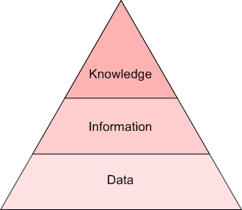
Pasos en Data Science
Todo proyecto en Data Science debe contener:
Fase de obtención de datos
Fase de exploración
Fase de transformación
Fase de análisis de datos
Fase de visualización

Slide 7
Obtención de datos
En esta fase debemos recoger los datos o diseñar la toma de muestras de las distintas fuentes.
Se deben responder preguntas sobre la temporalidad de los datos. ¿Cada cuanto tiempo recojo datos?, ¿Cuantos años de datos necesito?
Se deben explorar datos complementarios que aporten valor. Ej: Datos meteorológicos
Se debe valorar si los datos son dinámicos o estáticos. Ej: CSV es estático, API es dinámico.

Slide 8
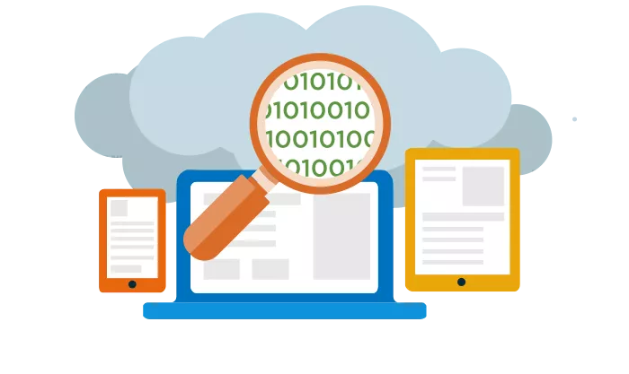
Exploración de datos
En esta fase se centra en establecer los preguntas a las que queremos responder.
Puede realizarse antes de la obtención pero aquí ya tendremos los datos para ver la viabilidad de los objetivos.
Investigaremos la necesidad de transformar los datos con los que contamos. ¿Tenemos todo tal y como lo necesitamos?

Slide 9
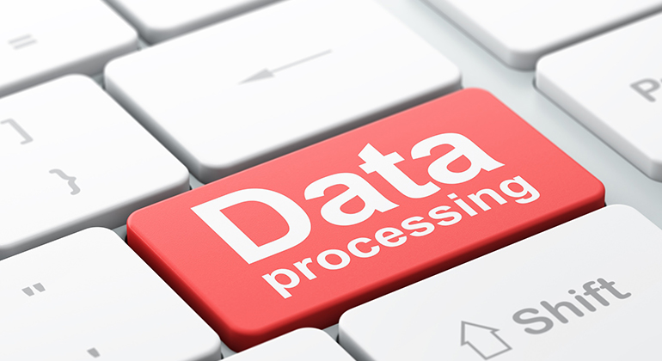
Procesado de datos
Fase en la cual realizamos transformaciones en los datos para adaptarlos a nuestras necesidades.
Esta parte incluye la limpieza del dato. En general los datos suelen estar bastante “sucios” y es necesario limpiarlos. Ej: Fechas mal formateadas, campos vacíos, outliers.
Cruces de datos de diferentes orígenes.

Slide 10
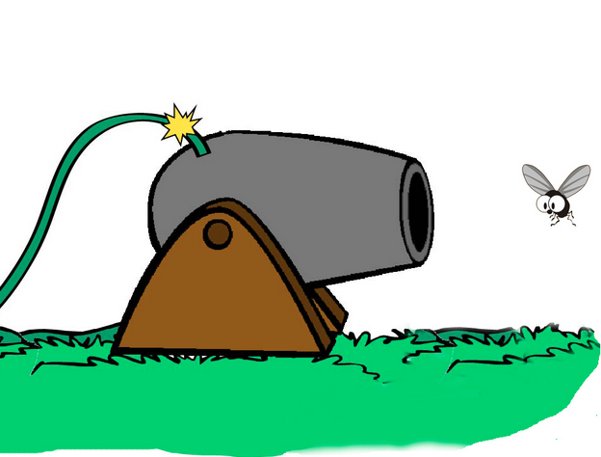
Procesado de datos: Big Data
Si la volumetría o velocidad que manejamos al procesar datos sobrepasa las capacidades de nuestra máquina quizás sea buena idea emplear Big Data.
Se basa en repartir la carga de trabajo entre varias máquinas.
Valorar si realmente hace falta Big Data en nuestra solución (complica las cosas).

Slide 11
Análisis de datos
Fase donde resaltamos la información encontrada en los datos.
Debe aportar conclusiones sobre lo que estamos investigando.
Se aplican métodos estadísticos para analizar nuestro objetivo.

Slide 12
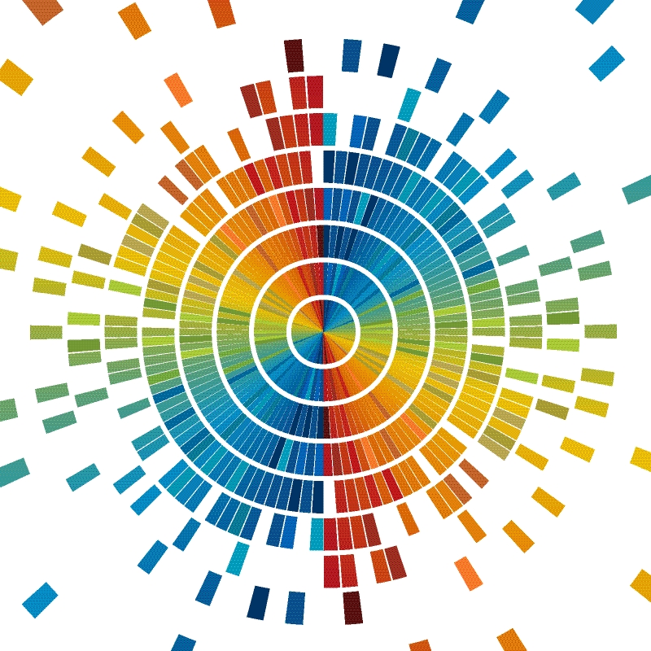
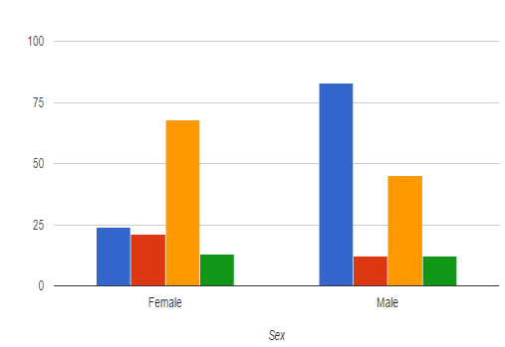
Visualización
Fase en la cual se grafican y se evidencian los resultados encontrados.
Las gráficas deben ser fácilmente entendibles por cualquier usuario.
Deben contener información útil que hayamos descubierto en la fase de análisis.

Slide 13
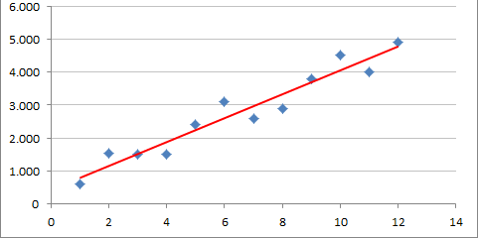
Analítica avanzada: Machine Learning
Rama de la Inteligencia Artificial que crea sistemas que aprenden de manera automática.
En esta fase se modelan los datos mediante diferentes algoritmos.
Se crean modelos que se intentan adaptar a los datos.
Cuando se generen datos nuevos el modelo intentará predecir el resultado.

Slide 14
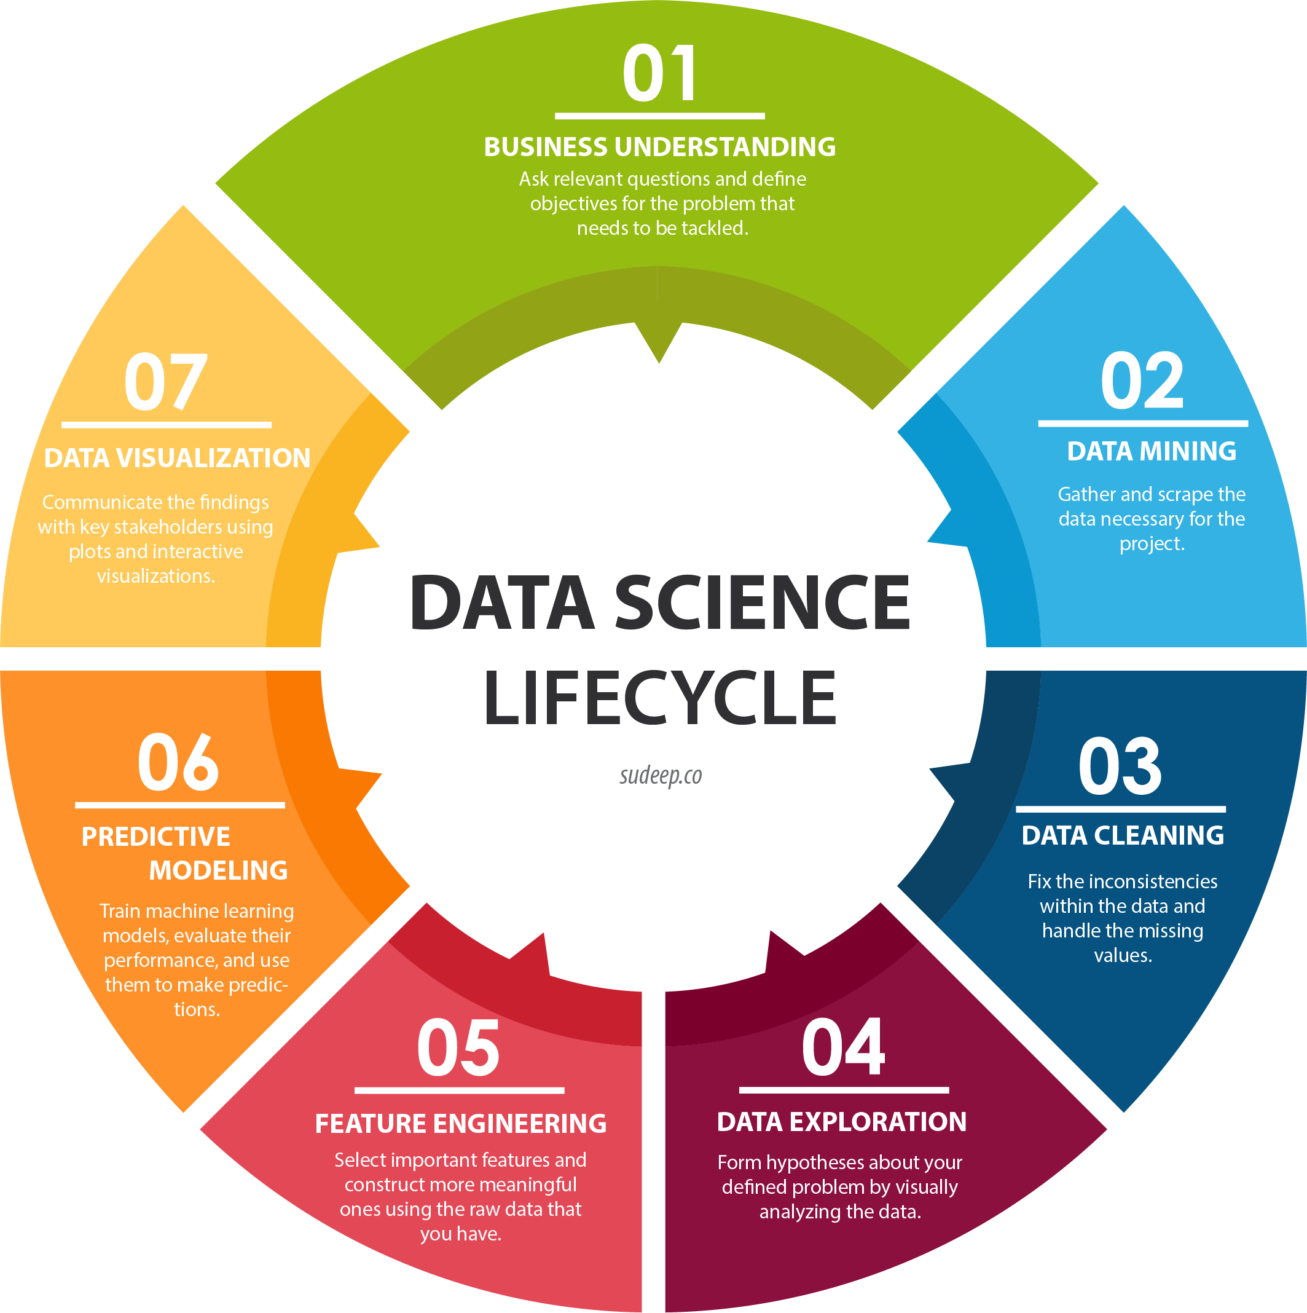
Fases en Data Science: expectativas

Slide 15
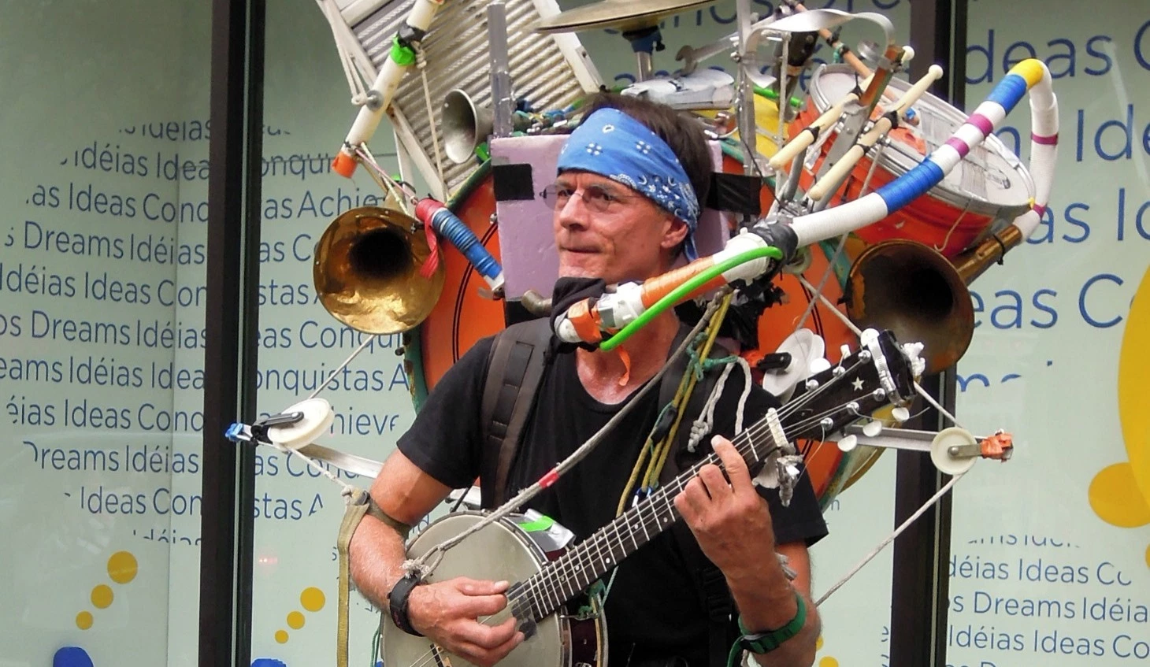
Fases en Data Science: realidad

Slide 16
¿Pero por dónde empiezo?

Slide 17
Herramientas de un Data Scientist I: SQL
Lenguaje de queries
Usado para manejar datos en BBDD relacionales
Usos en Data Science:
Consultar datos en BBDD antes de trabajar con ellos
Crear tablas donde dejar el resultado de nuestro trabajo
Compartir queries con perfiles No Data Scientist
Qué mínimo debemos cubrir:
Cláusulas : Select, where, joins, group by

Slide 18
Herramientas de un Data Scientist I: SQL
SELECT
trabajo,
count (1) as asistentes
FROM meetup_data_science
WHERE trabajo = “Data Scientist”
GROUP BY trabajo
trabajo | asistentes
Data Scientist | 35
Notes:
https://www.w3schools.com/sql/sql_select.asp

Slide 19

Herramientas de un Data Scientist II: Programación R
Lenguaje de programación Open Source
Usado en computación estadística
Usos en Data Science:
Obtener y transformar datos
Analizar estadísticamente los datos
Modelar datos
Visualizar datos
Qué mínimo debemos cubrir:
Programación básica
Librerías: tidyr, dplyr, ggplot2

Slide 20

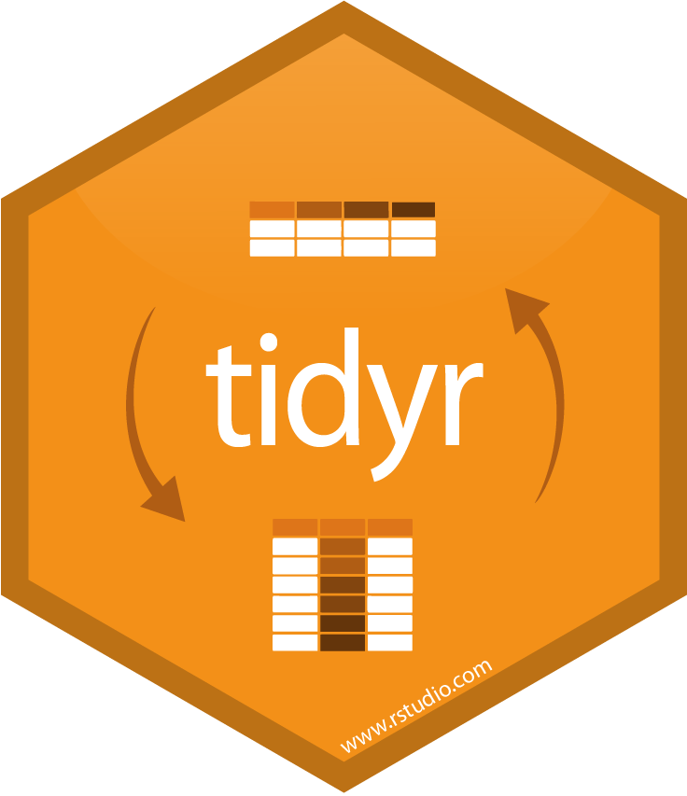
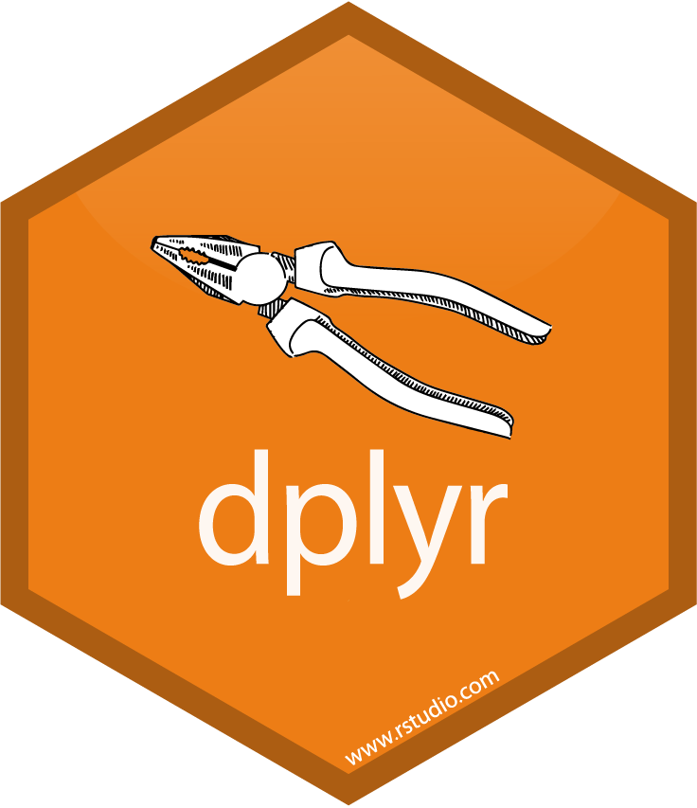

Herramientas de un Data Scientist II: Programación R
IDE(Entorno de trabajo en R): R Studio
Tidyr y Dplyr: librerías altamente eficientes para la transformación y manipulación de datos. Contienen gran cantidad de funciones optimizadas para filtrar, cruzar, limpiar crear y seleccionar columnas.
Ggplot2: librería de visualización, contiene gran cantidad de tipos de visualización y parametrizaciones

Slide 21
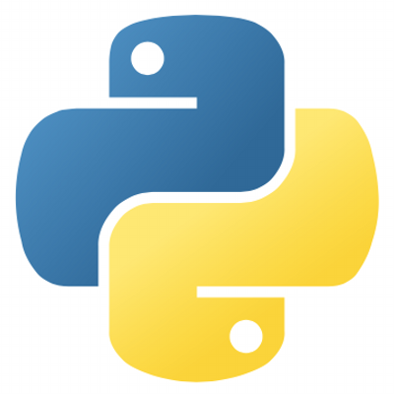
Herramientas de un Data Scientist III: Python
Lenguaje de programación Open Source
Usado en Web, procesado datos, scripting ...etc
Usos en Data Science:
Obtener y transformar datos
Analizar estadísticamente los datos
Modelar datos
Visualizar datos
Qué mínimo debemos cubrir:
Programación básica
Librerías: pandas, matplotlib, scikit

Slide 22
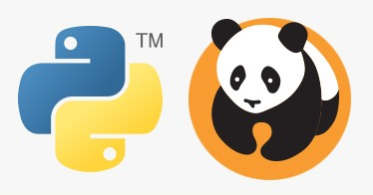


Herramientas de un Data Scientist III: Python
Pandas: librería para el procesamiento y análisis de datos.
Matplotlib: librería de visualización con muchas visualizaciones y gráficos.
Scikit Learn: librería que contiene gran cantidad de modelos y funcionalidades para implementar Machine Learning

Slide 23
Herramientas de un Data Scientist IV: Notebooks
Documentos que mezclan código, gráficos y texto para presentar conclusiones basadas en datos
Usos en Data Science:
Analizar/modelar datos usando un lenguaje de programación
Compartir los resultados con otros
Preparar informes con gráficas
Qué mínimo debemos cubrir:
Jupyter Notebooks (python)
R Markdown (R)

Slide 24


Herramientas de un Data Scientist IV: Notebooks
R markdown: Documentos reproducibles e interactivos con código R, gráficas y texto. Incluido en R studio
Jupyter Notebooks: Aplicación web que permite crear notebooks reproducibles e interactivos con código python, gráficas y texto.

Slide 25
Herramientas de un Data Scientist V: BBDD
Conjunto de información relacionada
Puede estar estructurada ( relacional o SQL) o no estructurada ( no relacional o noSQL)
Usos en Data Science:
Obtener los datos de la BBDD
Escribir los resultados en la BBDD
Qué mínimo debemos cubrir:
Leer tablas mediante SQL
Acceder a los datos de manera programática
BBDD relacional (MySQL) y BBDD no relacional (MongoDB)

Slide 26
Herramientas de un Data Scientist VI: Spark
Framework de Big Data.
Se basa en dividir los datos en diferentes servidores para repartir el trabajo.
Se puede utilizar con Python y R.
Usos en Data Science:
Transformar grandes volúmenes de datos
Aplicar modelos de ML de manera distribuida
Qué mínimo debemos cubrir:
PySpark SQL (python)
SparklyR o SparkR (R)

Slide 27


Herramientas de un Data Scientist VI: Spark
SparklyR: librería de R para emplear Spark en los cálculos. Soporta sintaxis de dplyr.
PySpark SQL: módulo de Spark para trabajar con datos estructurados en Big Data programando con python.

Slide 28


Pasos para llegar a Data Scientist
Ser proactivo
Formación continua
Trabajar en equipo
Ser comunicativo
Tener curiosidad

Slide 29
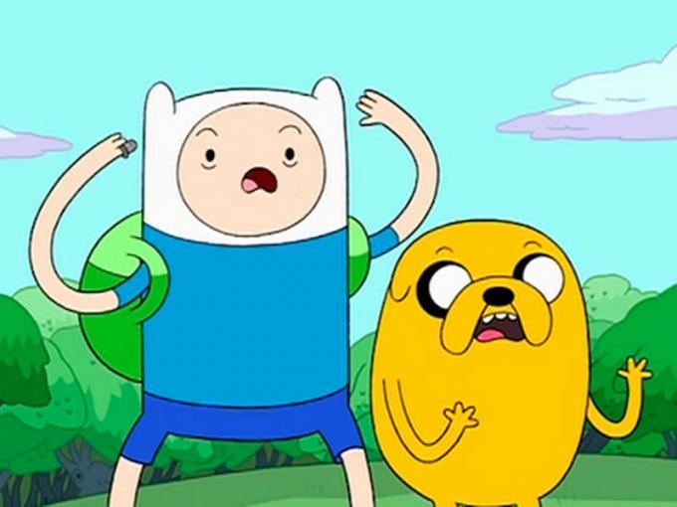
Demo time !!

Slide 30
Preguntas y respuestas

Slide 31
Gracias

